Slide 1
Визитная карточка
Денисова Альбина Аркадьевна
Должность: учитель
Место работы: МАОУ Редькинская ОШ
Образование: высшее
Педагогическое кредо:
" Способность снизойти до влечений ребёнка и руководить ими присуща лишь душе возвышенной и сильной."
Мишель де Монтень

Slide 2
«ИСПОЛЬЗОВАНИЕ ИКТ НА УРОКАХ РУССКОГО ЯЗЫКА И ИХ ВЛИЯНИЕ НА КОРРЕКЦИОННОЕ РАЗВИТИЕ ПАМЯТИ ДЕТЕЙ ШКОЛЬНОГО ВОЗРАСТА С ОГРАНИЧЕННЫМИ ВОЗМОЖНОСТЯМИ ЗДОРОВЬЯ»
Тема презентации:

Slide 3
Причины побудившие приступить к использованию инновационных методов обучения:
Низкий уровень психического развития, сформированности учебных навыков.
Отсутствие положительной мотивации к учебному процессу.
Возросшие требования общества к знаниям, обладание минимальными навыками пользования ПК.
Недостаточное количество печатных наглядных пособий, методического и дидактического материала.

Slide 4
Используемые методики диагностики памяти учащихся с ограниченными возможностями здоровья.
«Классификация изображений предметов», «Составление числового ряда»
( А. А. Крылова, С. А. Маничева).
«Определение точности и полноты воспроизведения материала детьми» (Д. Векслер)
«Узнай фигуры», «Создай образ» ( Р. С. Немов)

Slide 5
ВХОДЯЩАЯ ДИАГНОСТИКА

Slide 6
ЦЕЛЬ ПЕДАГОГИЧЕСКОЙ ДЕЯТЕЛЬНОСТИ
Разработать систему тестовых заданий, способствующих коррекционному развитию памяти детей школьного возраста с ограниченными возможностями здоровья.

Slide 7
ЗАДАЧИ:
Изучение научной, методической литературы по проблеме памяти детей школьного возраста с нарушением интеллекта и влияния тестовых заданий на её развитие и коррекцию.
Диагностика уровня сформированости памяти школьников.
Отбор и систематизация наиболее эффективных тестов, способствующих коррекционному развитию памяти детей школьного возраста с нарушением интеллекта.
Апробирование эффективности системы специально подобранных тестовых заданий для коррекционного развития памяти детей.

Slide 8
ПРИМЕРНОЕ УЧЕБНО – ТЕМАТИЧЕСКОЕ ПЛАНИРОВАНИЕ ПО КОРРЕКЦИОННОМУ РАЗВИТИЮ ПАМЯТИ ШКОЛЬНИКОВ С НАРУШЕНИЕМ ИНТЕЛЛЕКТА НА УРОКАХ РУССКОГО ЯЗЫКА С ИСПОЛЬЗОВАНИЕМ ТЕСТОВЫХ ЗАДАНИЙ.
Раздел программы | Тема урока | Тип урока | Этап урока | Время проведения | Тестовое задание. Процессы памяти.
Повторение 6ч. | 1. Простое и сложное предложения. | Повторение |  | 6-7 мин. | «Виды предложений». Процесс узнавания.
 | 2. Простое предложение с однородными членами. | Повторение |  |  | Процесс узнавания, воспроизведения
 | 3. Перечисление без союзов, с одиночным союзом И, союзами А, НО. | Повторение |  | 8-10 мин. | «Роль союзов в предложении» Процесс воспроизведения сохранения.
 | 4. Сложные предложения с союзами А, И, НО. | Повторение | Закрепление | 8-10 мин. | «Сложные предложения с союзами А, И, НО» Процесс воспроизведения
 | 5.Слуховой диктант по теме «Предложении». | Контрольн |  |  | Процесс узнавания, воспроизведения
 | 6. Работа над ошибками. | Повторение

Slide 9
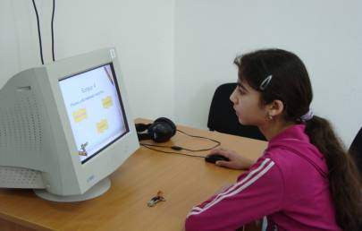
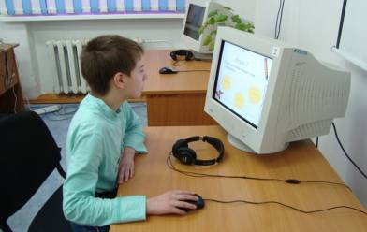
Тест по теме «Имя существительное»
Имя прилагательное
является частью…
речи
предложения
слова

Slide 10
ТЕСТ ПО ТЕМЕ «ГЛАГОЛ»
Глагол отвечает на вопросы…
Что? Кто?
Какой? Какая?
Что сделал?
Что делал?

Slide 11
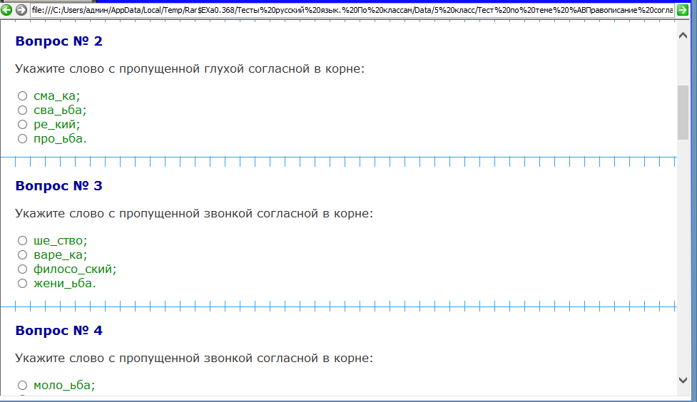
Тест по теме «Правописание согласных в корне слова»

Slide 12
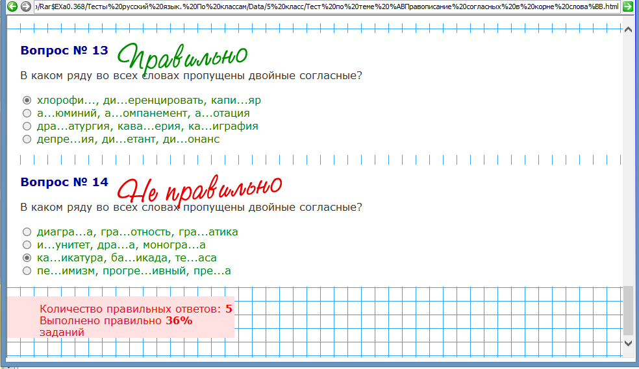
Проверка результатов

Slide 13
ВЗАИМОДЕЙСТВИЕ С РАЗЛИЧНЫМИ ОБРАЗОВАТЕЛЬНЫМИ ОБЛАСТЯМИ
Внеклассная деятельность
Учебные занятия
Учащийся
Дополнительное образование

Slide 14
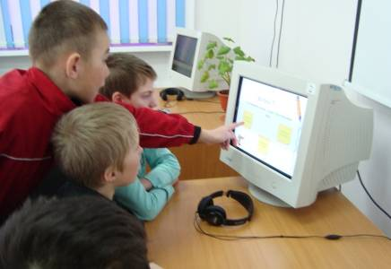
ПРЕДПОЛАГАЕМЫЙ РЕЗУЛЬТАТ РАБОТЫ ПО ДАННОМУ НАПРАВЛЕНИЮ
Процесс развития и коррекции памяти детей школьного возраста с нарушением интеллекта будет протекать более эффективно, если на уроках русского языка использовать систему специально подобранных тестовых заданий. Вместе с этим ребенок приобретает навык работы с ПК.

Slide 15
ИТОГОВАЯ ДИАГНОСТИКА

Slide 16
Карта психологической индивидуальности Топорковой с. По Гильбуху

Slide 17
Информационные источники:
И.А.Липина «Активизация познавательной деятельности на уроках русского языка». Начальная школа, №7,1999.
Е.П.Плешакова «Русский язык. Коррекционно-развивающие задания и упражнения, 3-4 классы». Волгоград, 2006г.
И. Н.Садовникова «Нарушение письменной речи и их преодоление у младших школьников» Издательство «Владос», Москва,1995г.
Л.Н. Уфимцева «Игровые задания по коррекции и развитию познавательных процессов у детей с нарушением интеллекта». Воспитание и обучение детей с нарушением интеллекта и развития №3, 2005г.
Е.С. Унковская «Особенности владения средствами коммуникативной деятельности учащимися младших классов школы VIII вида» Дефектология, №4,2009г.
Б.П.Никитин «Ступеньки творчества или развивающие игры» Москва, 1989г.
Л.Н.Ефименкова «Коррекция устной и письменной речи учащихся начальных классов». Москва, 1991г.
Сайт «Министерство образования и науки РФ»
Крючкова О. Г. Использование информационных технологий в обучении людей со специальными образовательными потребностями. Обзор терминологии и типов программного обеспечения. Издательский дом «Первое сентября» , 2003 – 2009.
Кукушкина О. И. Применение информационных технологий в специальном образовании // Специальное образование: состояние, перспективы развития. Тематическое приложение к журналу “Вестник образования”. – 2003. – № 3. – С. 67-76.
Малофеев Н. Н., Гончарова Е. Л. Институт коррекционной педагогики РАО: наука – практике на рубеже веков // Инновации в Российском образовании: Специальное (коррекционное) образование. – М., 1999.

Slide 18
Спасибо за внимание!

